Slide 1
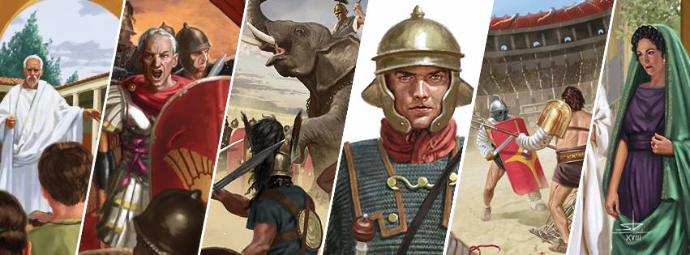
CONQUISTA E ROMANIZACIÓN (etapas da conquista, elementos de romanización: organización político-administrativa do territorio, lingua e cultura, obras públicas)

Slide 2
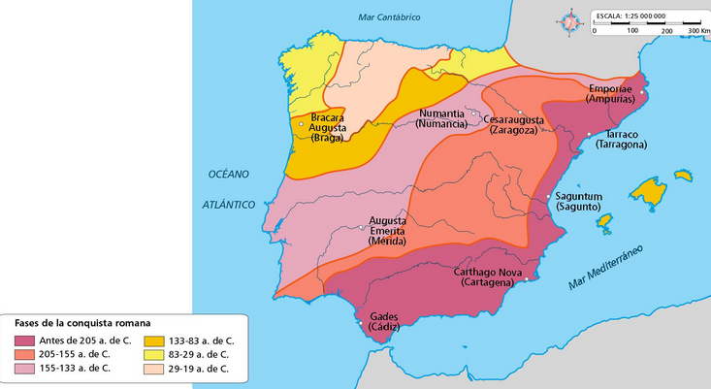
A conquista romana da península ibérica iniciouse a finais do século III a.C e rematou no I a.C.
Este proceso foi paralelo á romanización ou asimilación da cultura e modo de vida romano polos pobos prerromanos.
Etapas:
1- 218-206 a.C. Mediterráneo.
Val Guadalquivir
2- 197-177 a.C. Interior Penín
3- 154-133 a.C. Meseta.Atlánt
4- 29-19 a.C. Fin da conquista

Slide 3
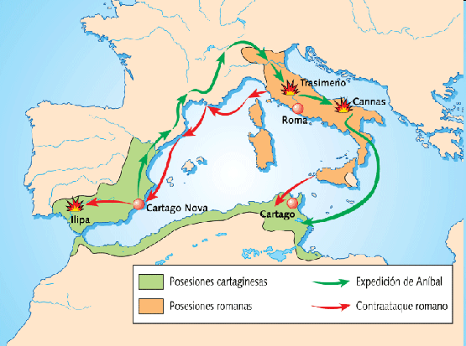
1ª Etapa: 218-206 a.C.
no contexto da Segunda Guerra Púnica contra Cartago
Ocupación de:
Franxa mediterránea
Val do Guadalquivir

Slide 4
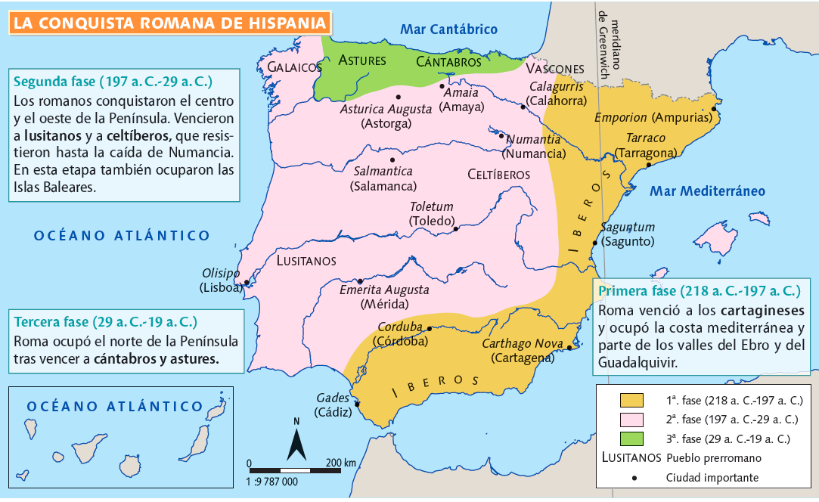
2ª Etapa: 197-177 a.C.
Ampliación da área cara ao interior peninsular.
Campañas de Catón e Sempronio Graco.

Slide 5
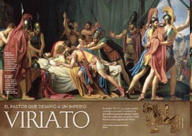
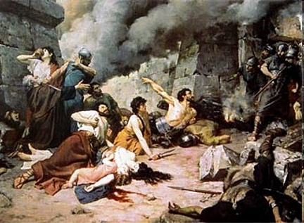
3ª Etapa: 154-133 a.C.
Avance sobre
- a Meseta e
- o litoral atlántico.
Resistencia de:
- lusitanos con Viriato
celtiberos en Numancia.
Décimo Xuno Bruto, o Galaico, atravesa o río Limia (137-136 a.C.)
Xulio César dirixe unha expedición desde Gades que chega ata Brigantium (actual Coruña, 61-60 a.C. )

Slide 6
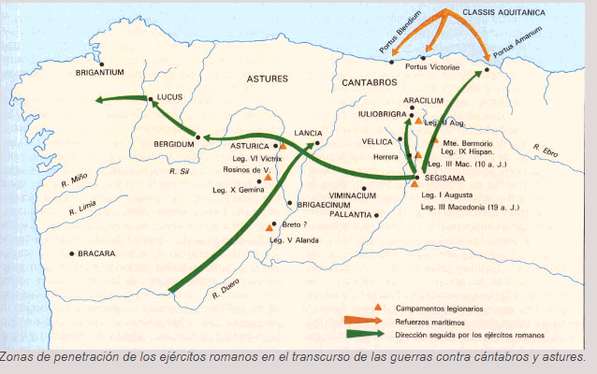
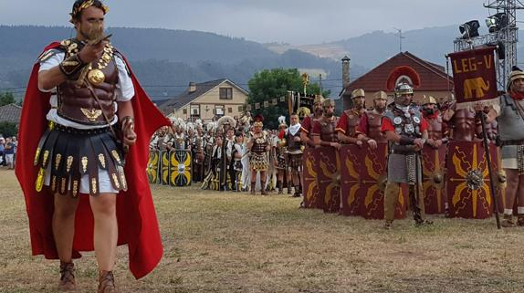
4ª Etapa: 29-19 a.C.
Derrota de:
cántabros, ástures e galaicos durante as
Guerras cántabras*,
dirixidas polo
Emperador Octavio Augusto.
Fin da conquista.

Slide 7
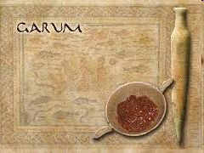
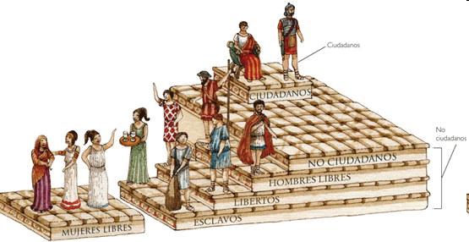
Elementos de romanización.
A intensidade da romanización non foi uniforme, sendo máis intensa nas zonas que primeiro foron conquistadas e naquelas onde os romanos crearon ciudades.
Elementos Romanización:
Organización Político-administrativa
Lingua e Cultura
Obras Públicas

Slide 8
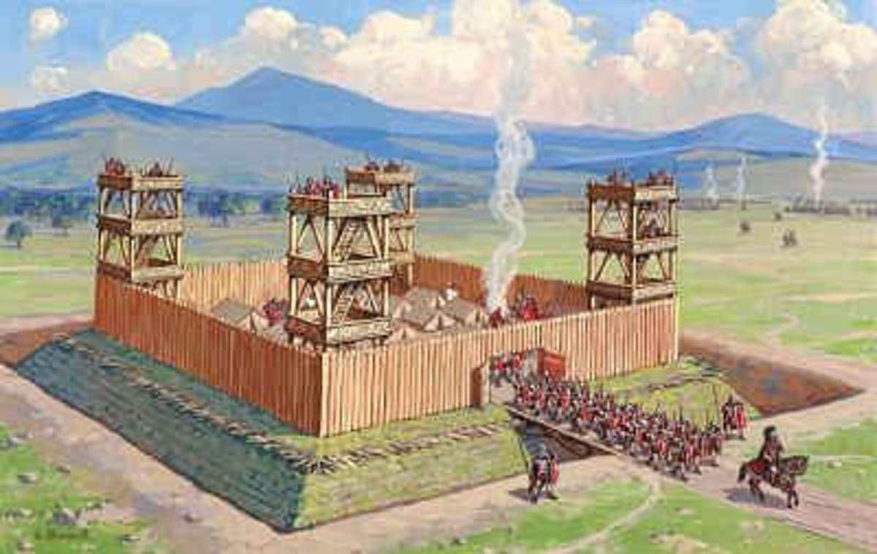
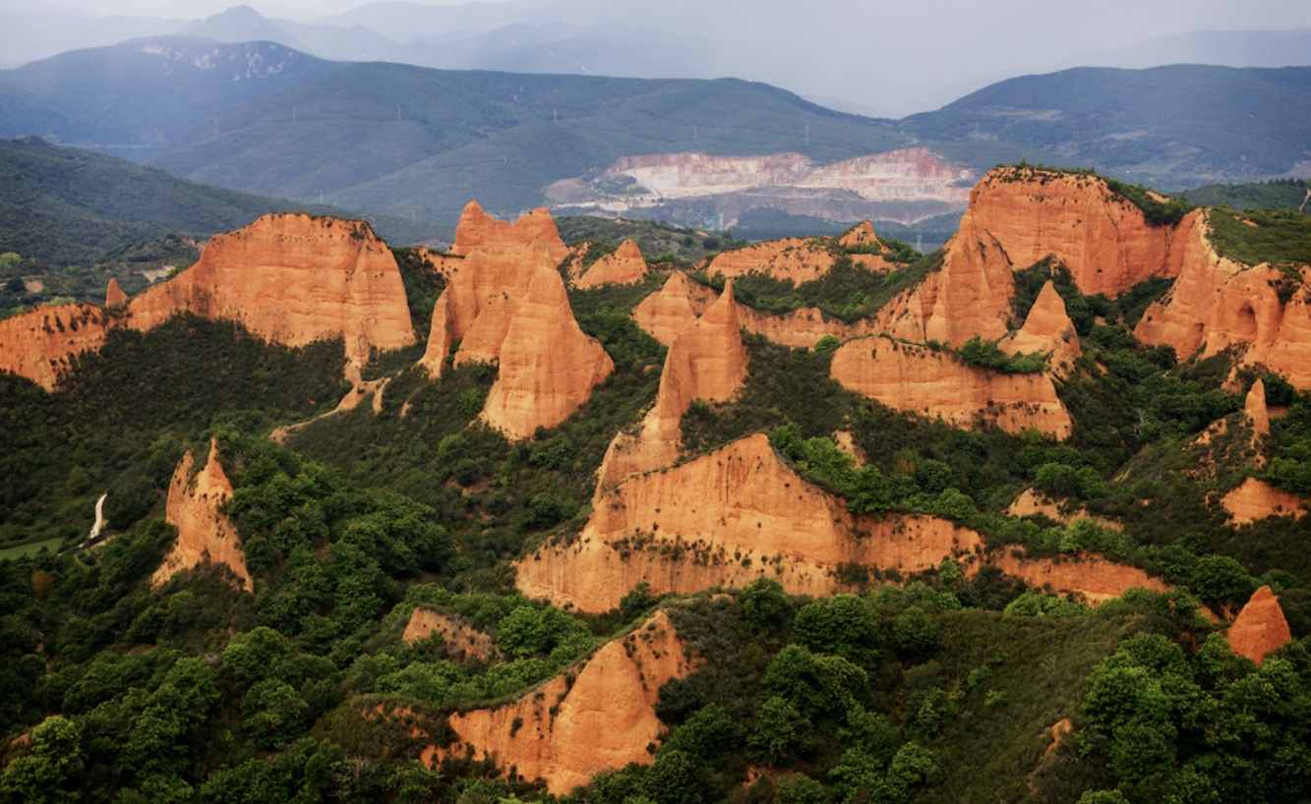
Organización político-administrativa do territorio.
A fin de:
Asegurar o control do territorio
Asegurar a explotación das fontes de riqueza,
Administrar xustiza
Recadar impostos
os romanos estableceron diferentes unidades político-administrativas:
Provincias
Conventus
Civitas

Slide 9
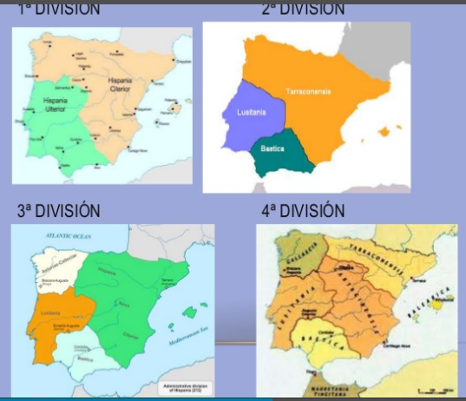
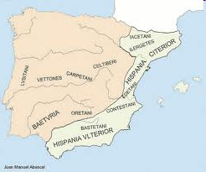
As provincias:
Dirixidas por un gobernador nomeado por Roma
englobaban a varios conventus e civitas.
Nº de provincias:
Variou co tempo desde:
2 iniciais
(Ulterior e Citerior)
ata as 6 finais do S. IV d.C.
(Baetica, Lusitania, Tarraconensis, Cartaginensis, Gallaecia, Baleárica) que formaban a
Diocese das Hispanias.

Slide 10
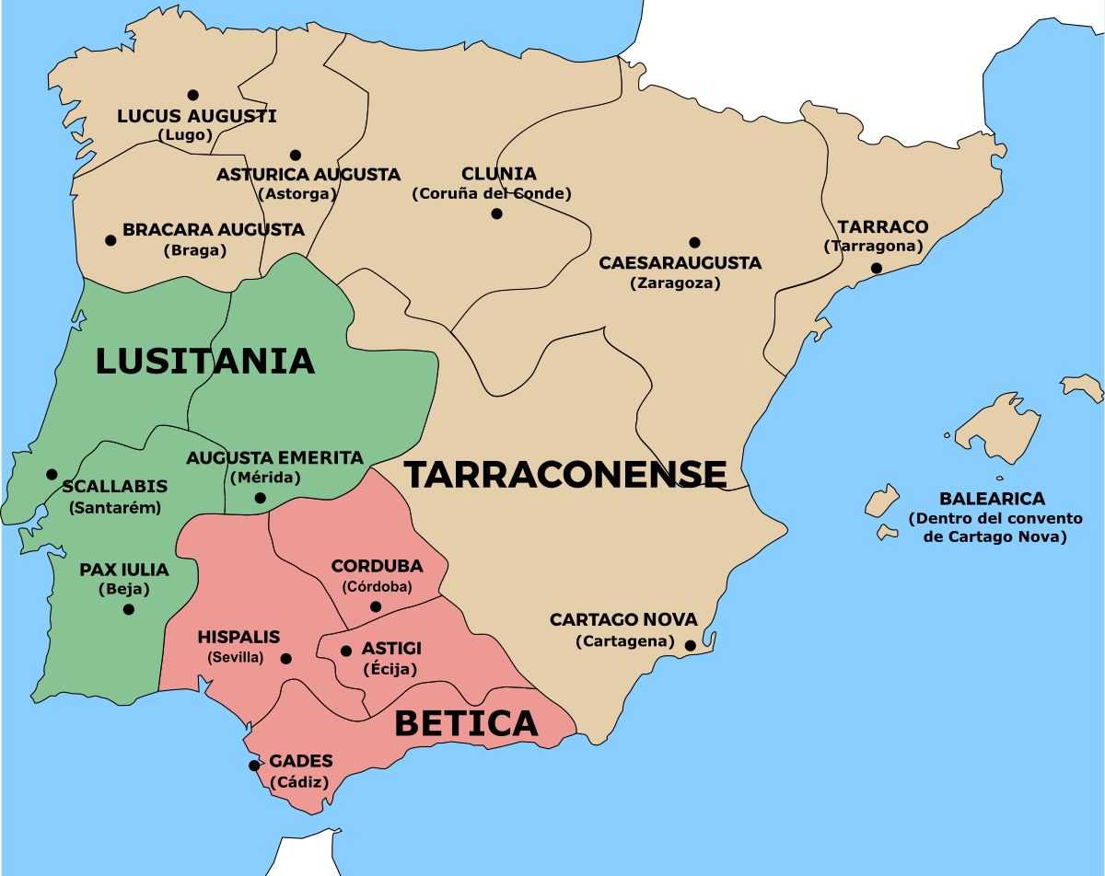
Os conventus*
eran unidades administrativas
- de carácter xudicial
de recadación de impostos
de recrutamento de tropas
O conventus lucensis correspóndese basicamente coa Galicia actual.

Slide 11
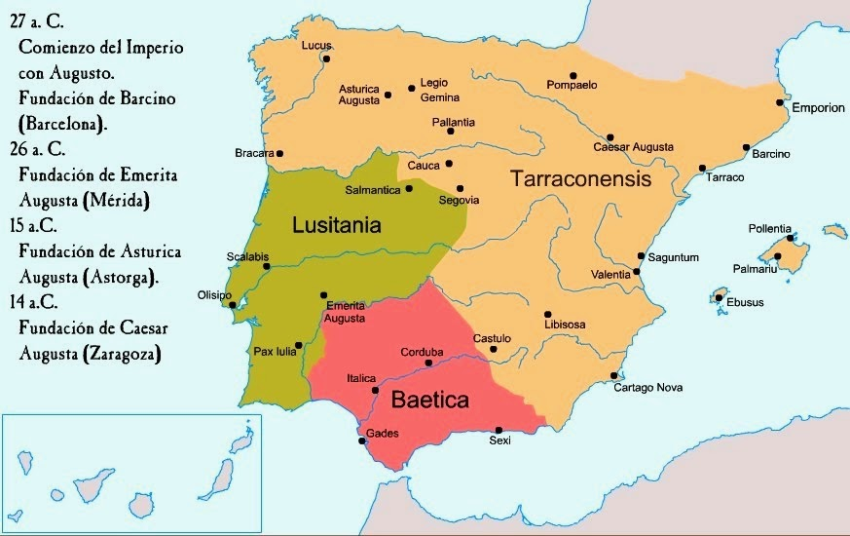
As civitas:
Eran as unidades básicas do sistema romano.
Formadas polo núcleo urbano e un territorio circundante.
Podían ser de varios tipos segundo o seu estatuto xurídico
- Colonias (cidadáns romanos)
- Municipia (dereito romano ou latino)
Na actual Galicia destaca a cidade de Lucus Augusti (Lugo).

Slide 12

Lingua e cultura.
Os conquistadores impuxeron a súa lingua, o latín, sobre as linguas autóctonas e da súa evolución xurdirán as linguas románicas
(galego, castelán, catalán).
A cultura romana foi asimilada polos pobos prerromanos con diferente intensidade, así como a relixión oficial e o cristianismo, que se estendeu con rapidez na Península a pesar das persecucións ordenadas polos emperadores e a aparición das primeiras herexías, entre as que destacou a dos priscilianistas.

Slide 13
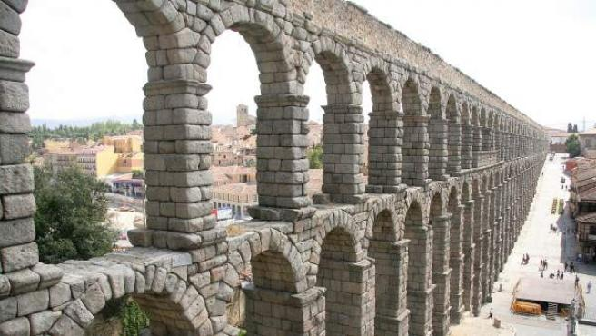
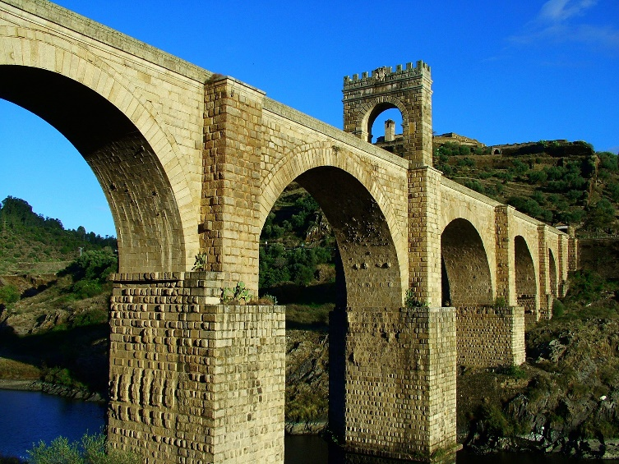
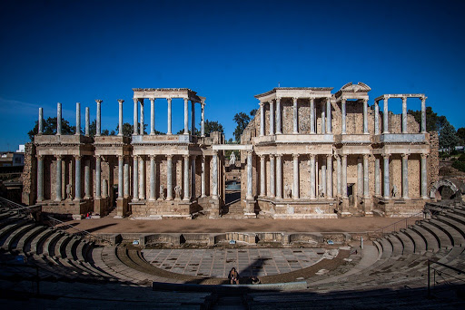
Obras públicas.
Son numerosos os restos conservados:
Calzadas,
Acuedutos (Segovia),
Pontes (Alcántara no Texo, Bibei no río do mesmo nome),
Teatros e anfiteatros
(Mérida, Itálica, Tarragona).

Slide 14
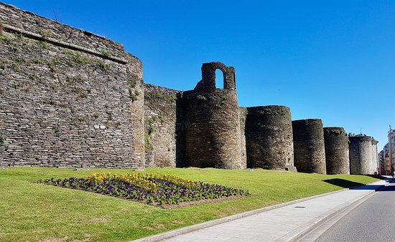
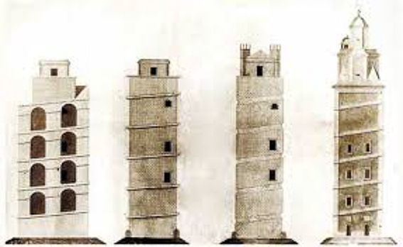
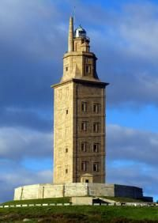
As murallas de Lugo
o mellor recinto conservado do Imperio
e a Torre de Hércules
O faro máis vello do mundo en funcionamento
foron declarados Patrimonio da Humanidade pola UNESCO.

